Slide 1


Slide 2
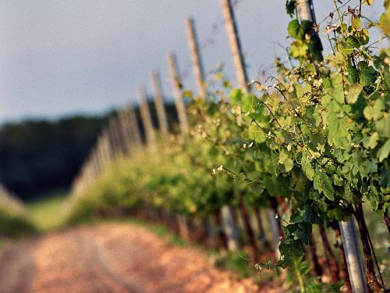
Jihomoravský kraj
Jihomoravský kraj

Slide 3
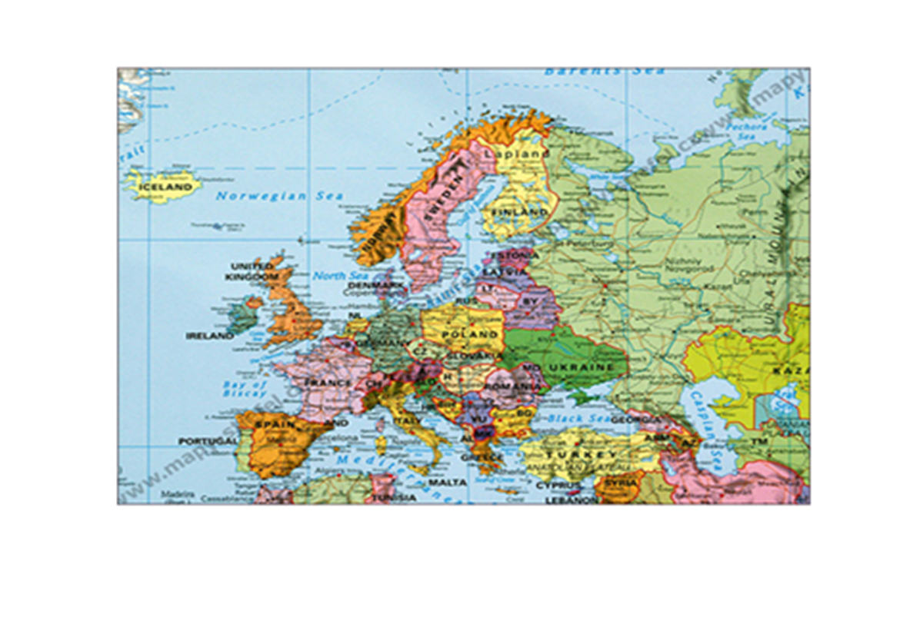
Kde leží Česká republika v Evropě?

Slide 4
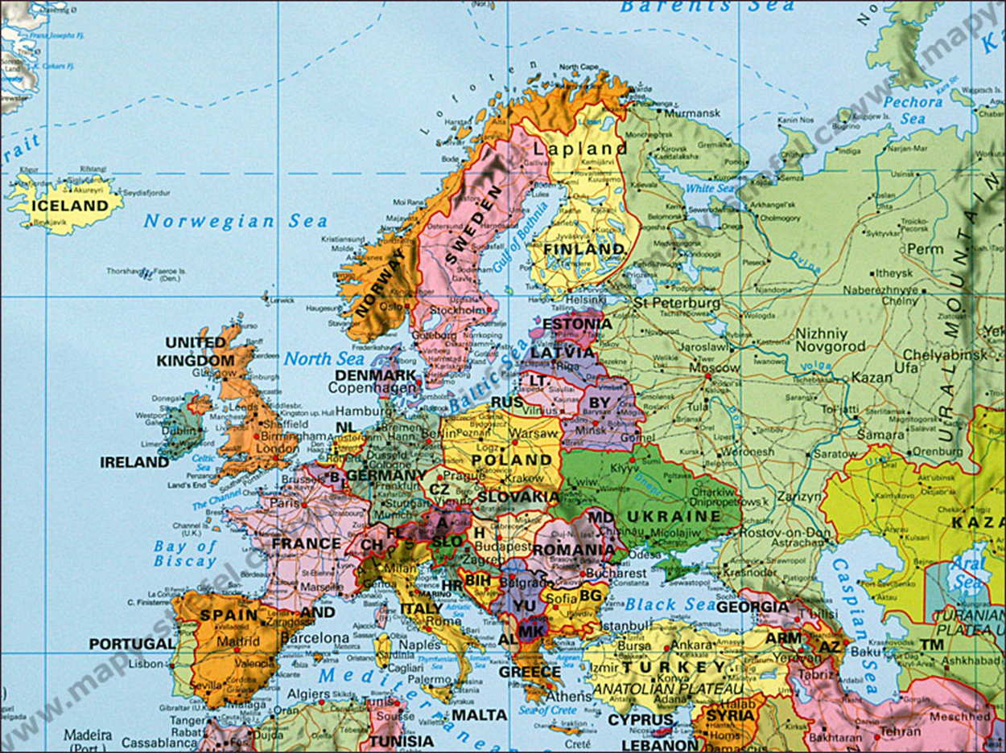

Slide 5
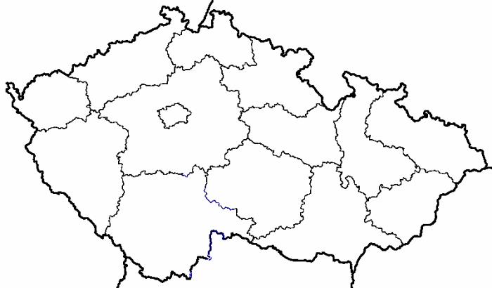
Kde leží Jihomoravský kraj v ČR?

Slide 6
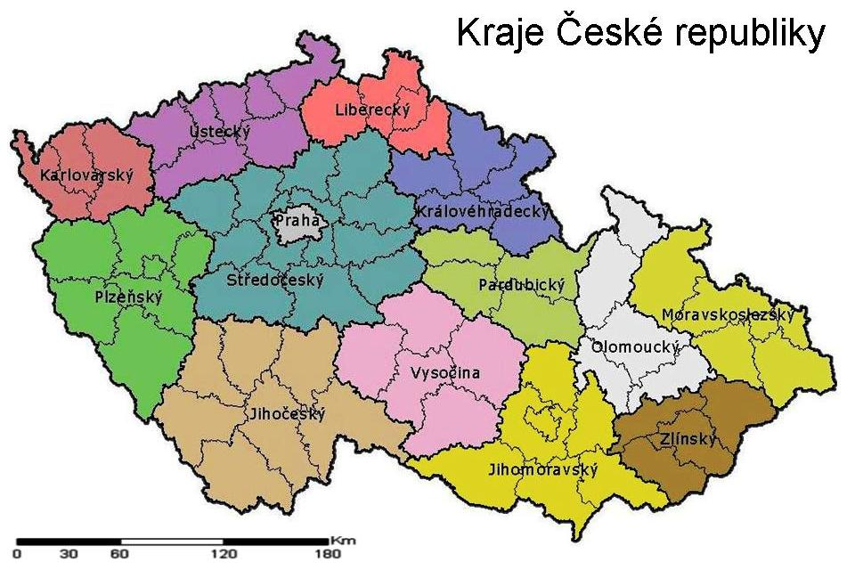
© Zeměpis.com 2002 - 2011 |

Slide 7

Jihomoravský kraj
Jihomoravský kraj zaujímá jižní a část střední Moravy; výjimkou je osada Jobova Lhota (dnes součást obce Kněževes), která tvoří historickou součást Čech, respektive i území Valticka a tzv. Dyjský trojúhelník (do roku 1920 součásti Dolního Rakouska).
Sídelním městem kraje je statutární město Brno. To je druhým největším městem v Česku a jeho význam přesahuje hranice kraje - je např. sídlem Ústavního soudu.
Zatímco západ a severozápad kraje pokrývají výběžky Českomoravské vrchoviny, např. Drahanská vrchovina s Moravským krasem, do východní části už zasahují ze Slovenska Karpaty. Ty jsou od západních vrchovin odděleny Dolnomoravským úvalem. V kraji je i část Bílých Karpat.
Celý kraj náleží k úmoří Černého moře a k povodí Dunaje, do kterého vody z kraje odvádí řeka Morava. V nížině u česko-slovensko-rakouského trojmezí se k ní přidávají i další důležité řeky regionu: Dyje, Svratka a její přítok Svitava.

Slide 8
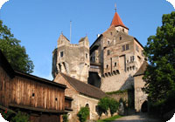


V Jihomoravském kraji je řada chráněných přírodních území (chráněných krajinných oblastí): Bílé Karpaty, Moravský kras se známou jeskyní a propastí Macochou, Pálava a zejména Národní park Podyjí
Přes 60 % plochy kraje tvoří zemědělská půda, z níž 84 % připadá na půdu ornou. Je zde centrum českého vinařství i ovocnářství; přes 96 % všech vinic v Česku leží právě na Jižní Moravě.
V kraji převládá strojírenský a potravinářský průmysl.
Brno je důležitým železničním i silničním uzlem. Je napojeno na Prahu, Olomouc , slovenskou Bratislavu i nedalekou rakouskou Vídně. Nachází se zde i mezinárodní letiště.
Je významným kulturním a administrativním centrem, střediskem vysokoškolským i vědeckým. Pořádají se zde veletrhy i výstavní trhy.
Památky : Hrad a pevnost Špilberk v Brně, hrad Bítov, zámek Vranov nad Dyjí, Vila Tugendhat Brno, Lednicko - valtický areál. Slavkov
Pernštejn Lednice

Slide 9
Použité zdroje:
http://www.mapy-stiefel.cz
zemepis.com
tema.novinky.cz
wikipedia.org
kr-jihomoravsky.cz
jizni-morava.cz

